Slide 1
MRB操作マニュアル
VPN設定

Slide 2
目次
1. VPN応答側（親）の設定
2. VPN開始側（子）の設定
3. VPN（MRB接続）の設定
4. 他社製品とのVPNの設定
※IPv6利用時はMRBの機械番号同士でVPN接続します
設定手順につきましては「3. VPN（MRB接続）の設定」をご参照ください

Slide 3
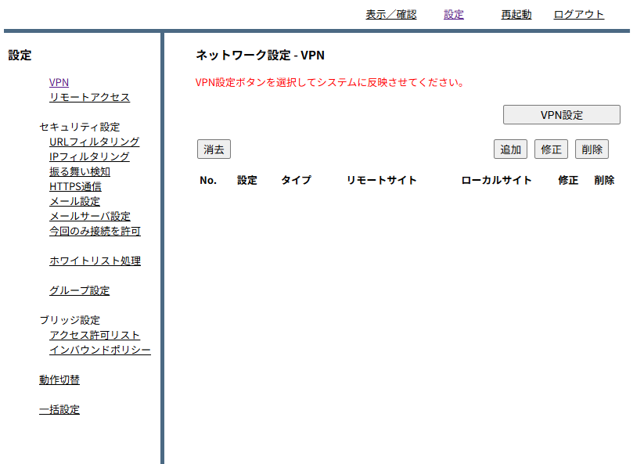
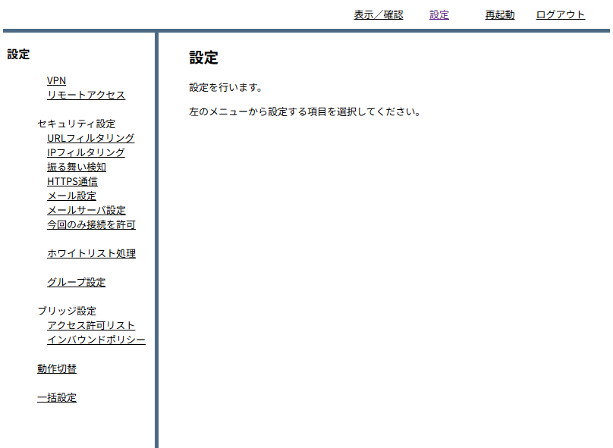
1. VPN応答側（親）の設定
MRB同士でVPNを構築する際、固定IPを使用する側の設定手順について説明します
① 管理画面にログイン後、右上の「設定」をクリックし、
左側の「VPN」をクリックします
② 「追加」をクリックします

Slide 4
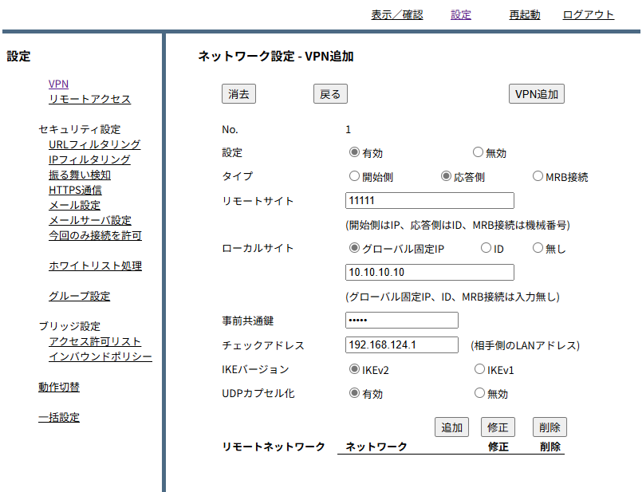
③ 以下の表を参考に設定項目を記入欄に入力し、「追加」を
クリックします
※UDPカプセル化→NAPTを経由してVPN通信を行う際にNAPTに
よる宛先変換を可能にするための機能です
設定 | 有効
タイプ | 応答側
リモートサイト | 開始側と取り決めた任意のID
ローカルサイト | “グローバル固定IP”を選択し、固定IPを記入
事前共通鍵 | 相手側と取り決めた任意のワード
チェックアドレス | 相手側のLAN側IPアドレス
IKEバージョン | “IKEv2”を選択
UDPカプセル化 | 有効

Slide 5
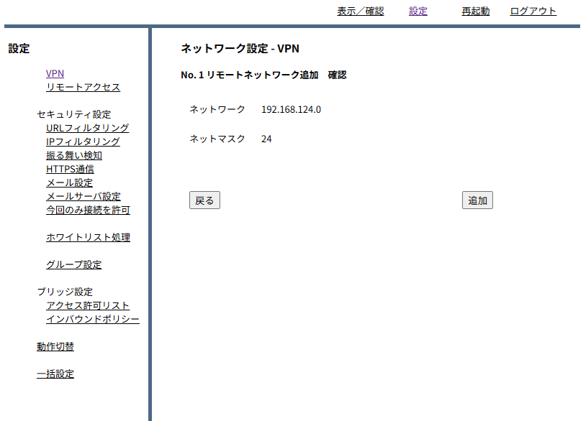
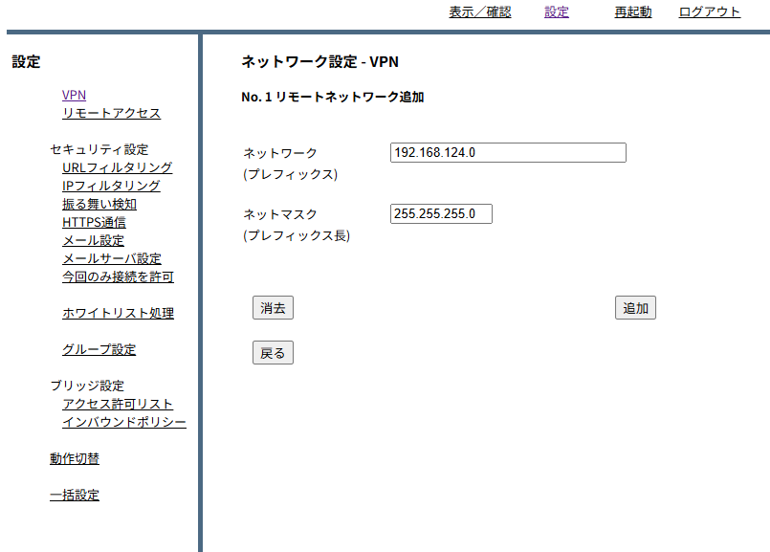
④ VPN相手のネットワークアドレスとネットマスクを入力し、
「追加」をクリックします
⑤ 「追加」をクリックします

Slide 6
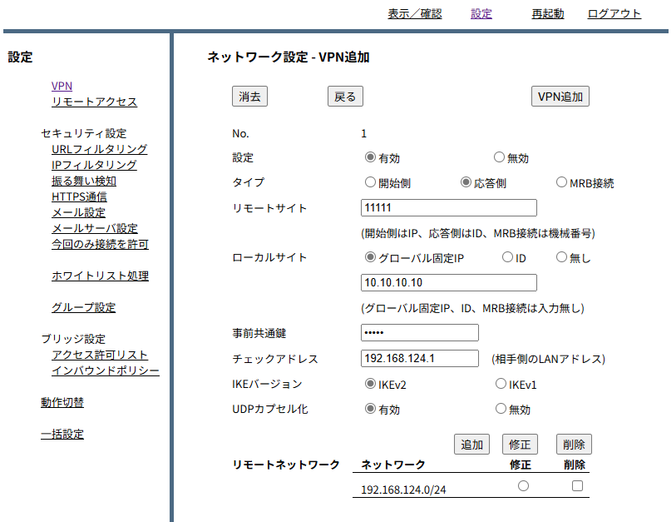
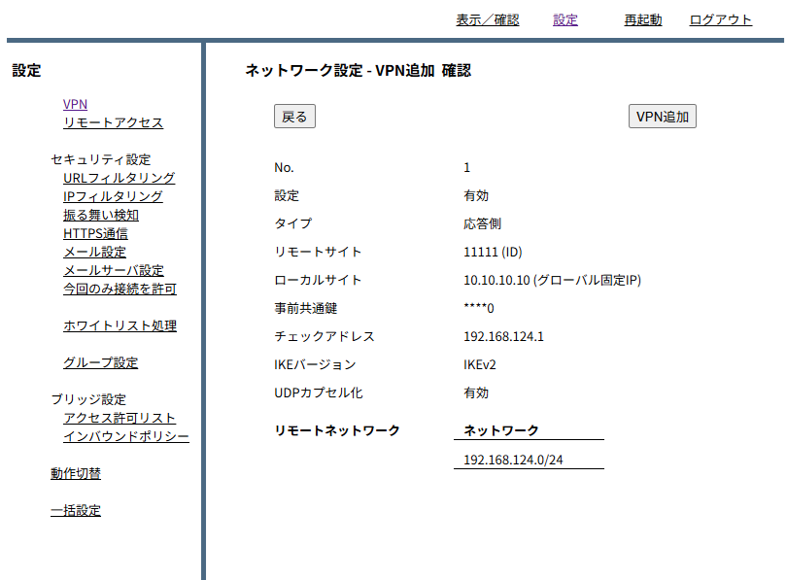
⑥ 「VPN追加」をクリックします
⑦ 「VPN追加」をクリックします

Slide 7
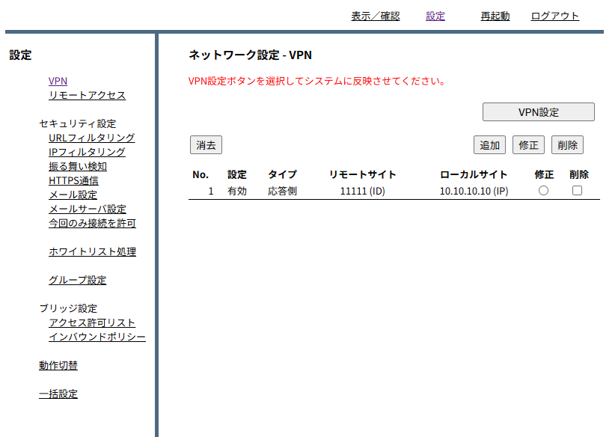
⑧ 「VPN設定」をクリックし、設定を反映させたら完了です

Slide 8
2. VPN開始側（子）の設定
MRB同士でVPNを構築する際、固定IPを使用しない側の設定手順について説明します
① 管理画面にログイン後、右上の「設定」をクリックし、
左側の「VPN」をクリックします
② 「追加」をクリックします

Slide 9
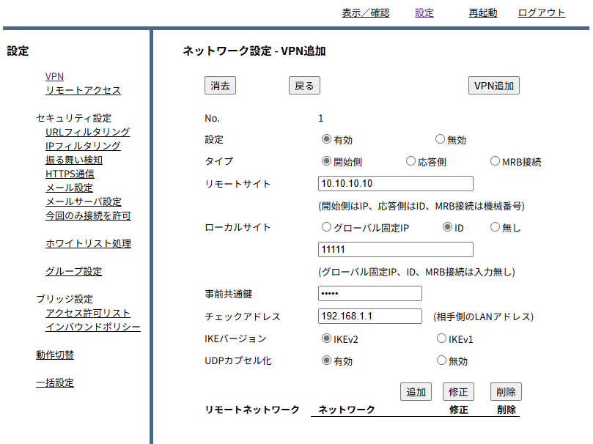
③ 以下の表を参考に設定項目を記入欄に入力し、「追加」を
クリックします
設定 | 有効
タイプ | 開始側
リモートサイト | グローバル固定IP
ローカルサイト | “ID”を選択し、開始側の設定したIDを記入
事前共通鍵 | 相手側と取り決めた任意のワード
チェックアドレス | 相手側のLAN側IPアドレス
IKEバージョン | “IKEv2”を選択
UDPカプセル化 | 有効

Slide 10
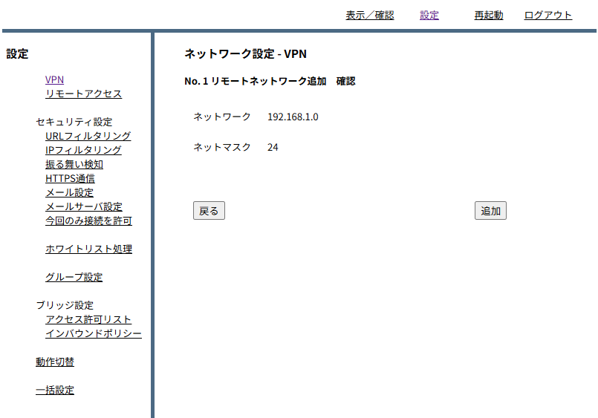
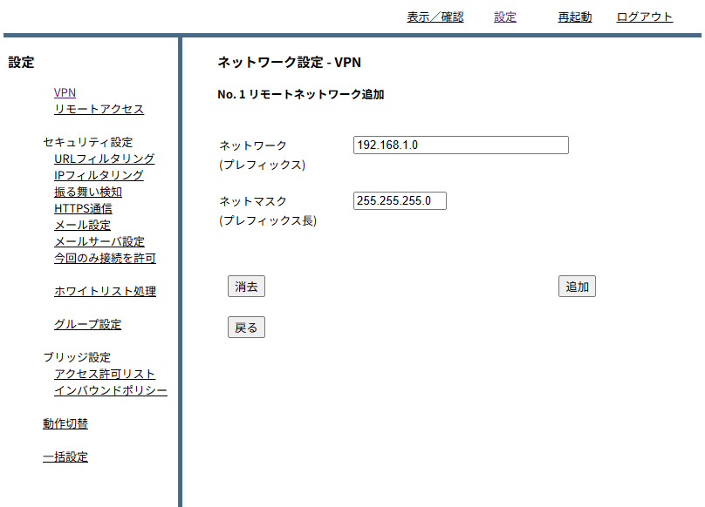
④ VPN相手のネットワークアドレスとネットマスクを入力し、
「追加」をクリックします
⑤ 「追加」をクリックします

Slide 11
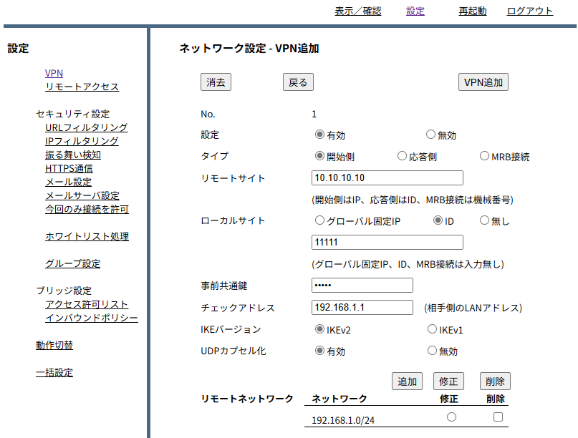
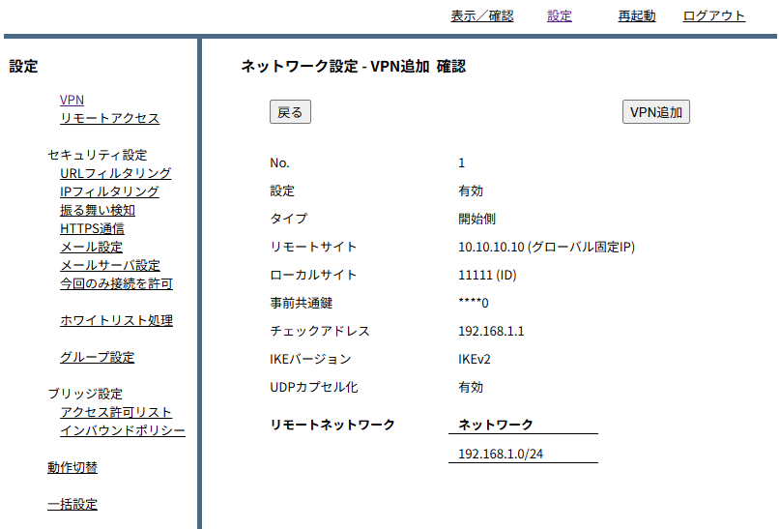
⑥ 「VPN追加」をクリックします
⑦ 「VPN追加」をクリックします

Slide 12
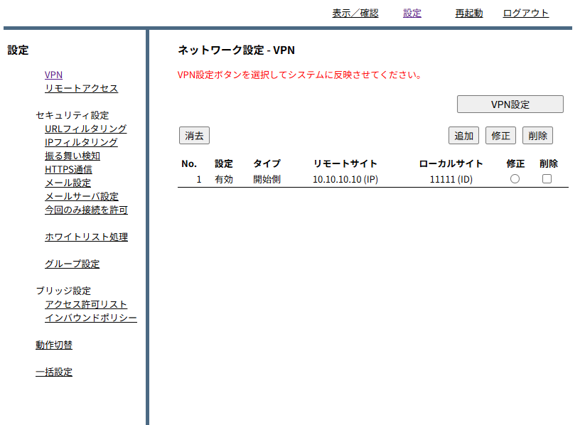
⑧ 「VPN設定」をクリックし、設定を反映させたら完了です

Slide 13
3. VPN（MRB接続）の設定
MRB同士でVPNを構築する際、機械番号を使用する設定の手順について説明します
※VPN接続する各拠点で設定する必要があります
① 管理画面にログイン後、右上の「設定」をクリックし、
左側の「VPN」をクリックします
② 「追加」をクリックします。

Slide 14
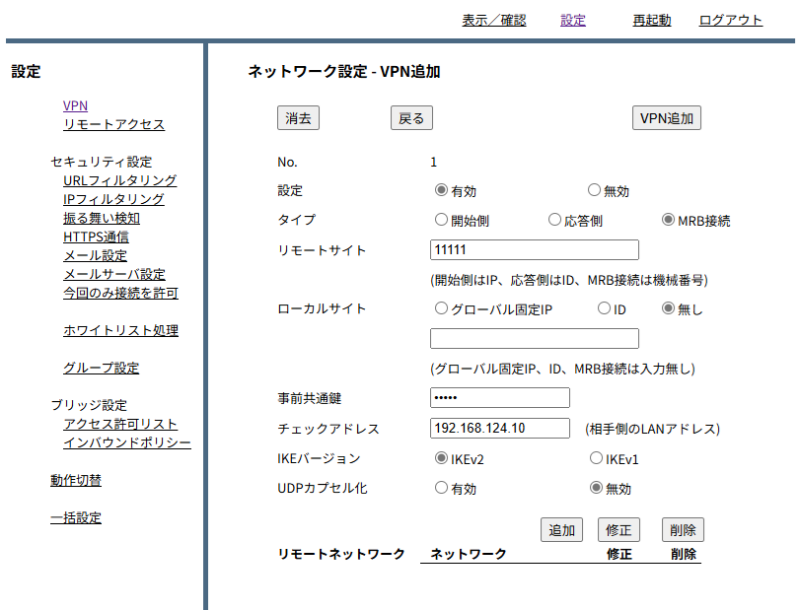
③ 以下の表を参考に設定項目を記入欄に入力し、「追加」を
クリックします
設定 | 有効
タイプ | MRB接続
リモートサイト | MRBの機械番号
ローカルサイト | “なし”を選択
事前共通鍵 | 相手側と取り決めた任意のワード
チェックアドレス | 相手側のLAN側IPアドレス
IKEバージョン | “IKEv2”を選択
UDPカプセル化 | 有効

Slide 15
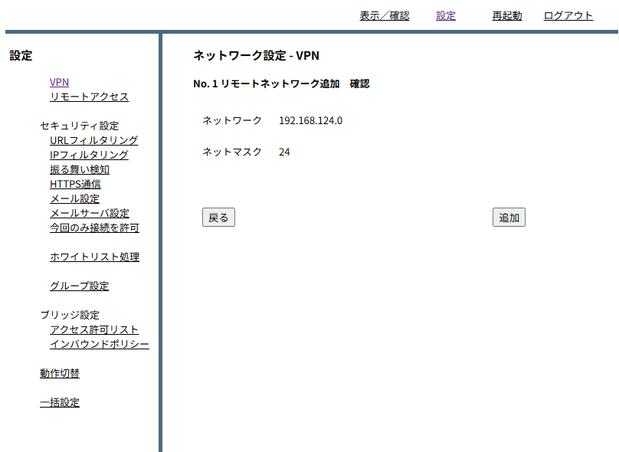
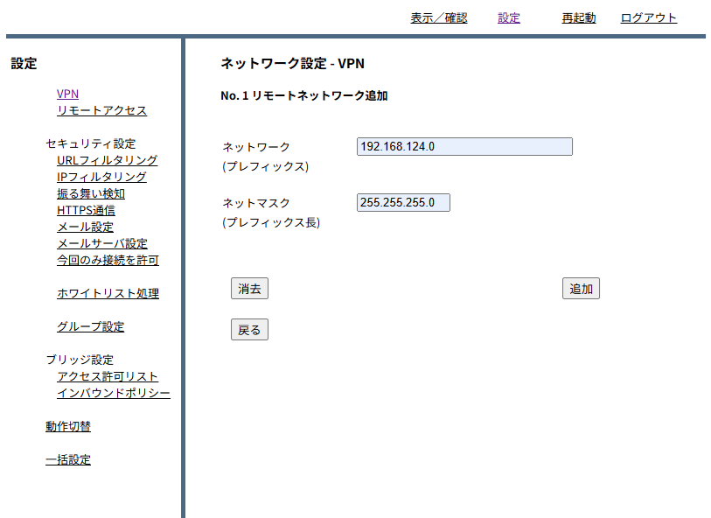
④ VPN相手のネットワークアドレスとネットマスクを記入し、
「追加」をクリックします
⑤ 「追加」をクリックします

Slide 16
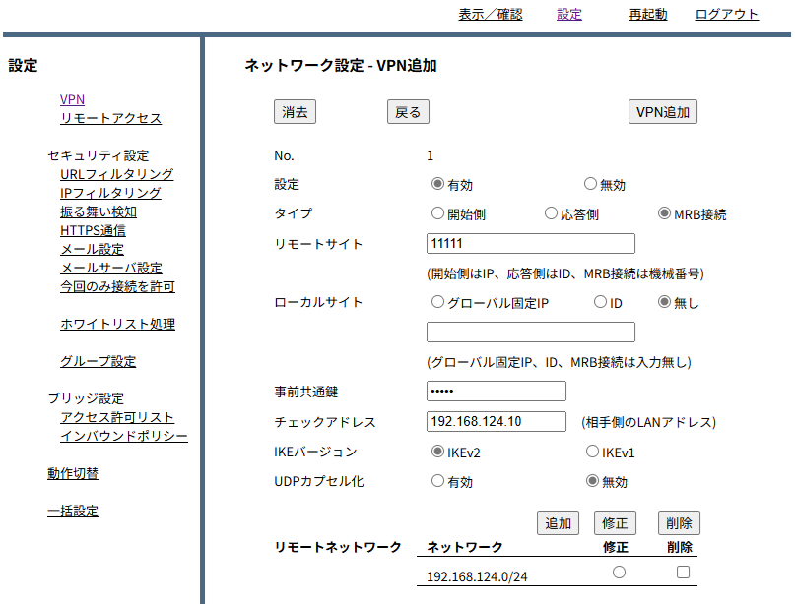
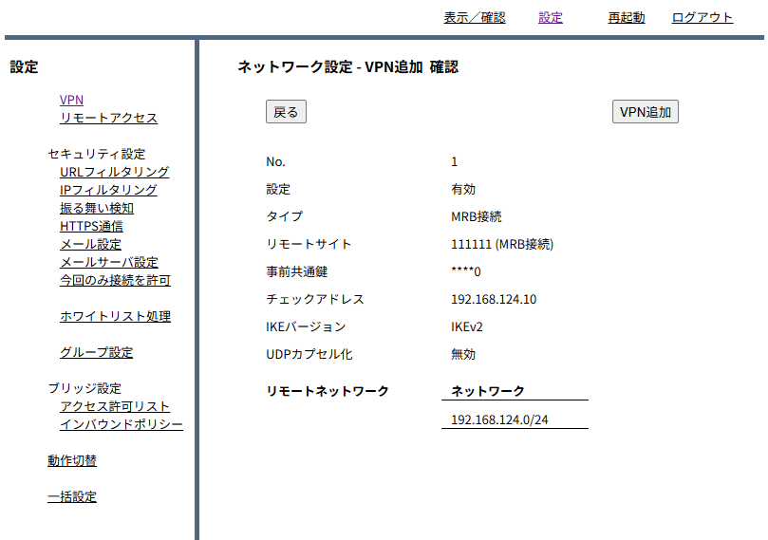
⑥ 右上の「VPN追加」をクリックします
⑦ 右上の「VPN追加」をクリックします

Slide 17
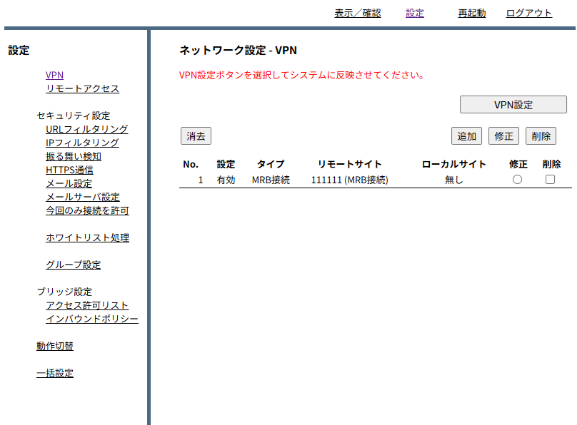
⑧ 「VPN設定」をクリックし、設定を反映させたら完了です

Slide 18
4. 他社製品とのVPNの設定
MRBと他社製品でVPNを構築する際の設定手順について説明します
① 管理画面にログイン後、右上の「設定」をクリックし、
左側の「VPN」をクリックします
② 「追加」をクリックします

Slide 19
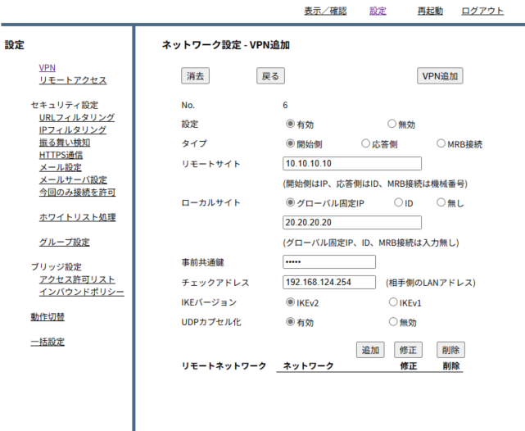
③ 以下の表を参考に設定項目を記入欄に入力し、「追加」を
クリックします
設定 | 有効
タイプ | 開始側
リモートサイト | 相手側のWAN側IP
ローカルサイト | “グローバル固定IP”を選択し、MRBのWAN側IPを入力
事前共通鍵 | 相手側と取り決めた任意のワード
チェックアドレス | 相手側のLAN側IPアドレス
IKEバージョン | “IKEv2”を選択
UDPカプセル化 | 有効

Slide 20
④ VPN相手のネットワークアドレスとネットマスクを入力し、
「追加」をクリックします
⑤ 「追加」をクリックします

Slide 21
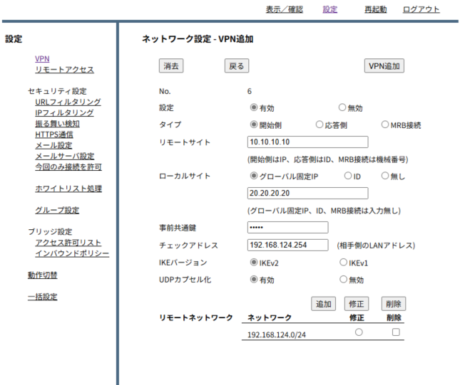
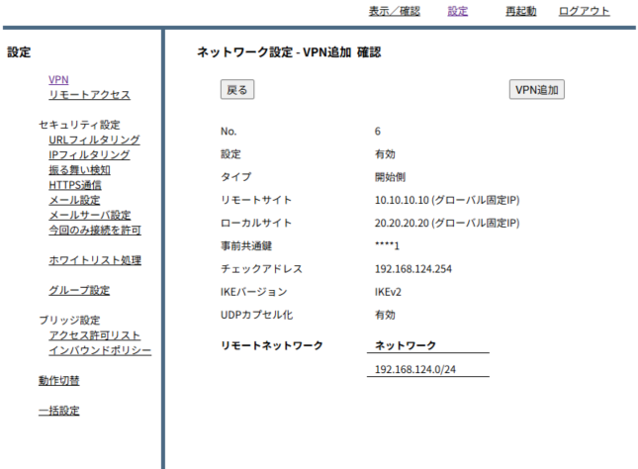
⑥ 「VPN追加」をクリックします
⑦ 「VPN追加」をクリックします

Slide 22
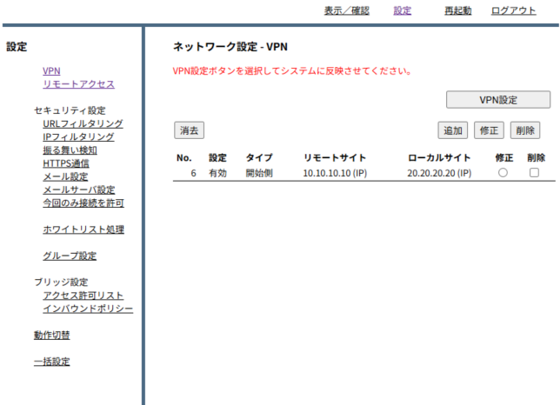
⑧ 「VPN設定」をクリックし、設定を反映させたら
MRBの設定は完了です
⑨ 対向側の機械でVPN設定を行います
※MRBは IKEv2 による IPsec/PSK での VPN にのみ対応しています
MRB側では細かな設定変更に対応していませんので、対向側の
機械にて調整をお願いします
以下がMRBのVPN設定になります
【IKE】
暗号化：AES 256
認証：SHA-1
DH：1024bit
【Ipsec】
暗号化：AES 256
認証：SHA-1
DH：1024bit
※NATトラバーサルはOFFにしてください。

